Slide 1
«Як зберегти психологічну рівновагу і внутрішній баланс під час карантину»
Notes:
Оригинальные шаблоны для презентаций: https://presentation-creation.ru/powerpoint-templates.html
Бесплатно и без регистрации.

Slide 2
Наше завдання — не застрягати в гострому стресі й не допустити, щоб він перейшов у стадію хронічного
Що означає хороше психічне здоров’я?
Психічне здоров’я – це стан добробуту, в якому людина здатна реалізовувати свій потенціал, долати щоденні стреси, ефективно й плідно працювати та робити внесок в життя своєї спільноти. Таким є визначення ВООЗ.
Тобто, психічне здоров’я – це не просто відсутність симптомів психічних захворювань.
Як цьому запобігти, ми сьогодні поговоримо

Slide 3
Визнайте, що психологічні проблеми – це теж частина життя
Перш за все, потрібно зрозуміти, що відчувати якісь негаразди з психічним здоров’ям так само нормально, як відчувати проблеми з фізичним здоров’ям.

Slide 4
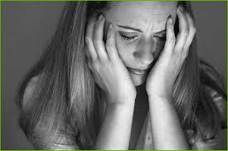
Сигнали про розвиток розладів з психічним здоров’ям
Поведінкові
Емоційні
Фізичні
Потрібно навчитись вчасно помічати, коли ваш заряд падає
Когнітивні

Slide 6
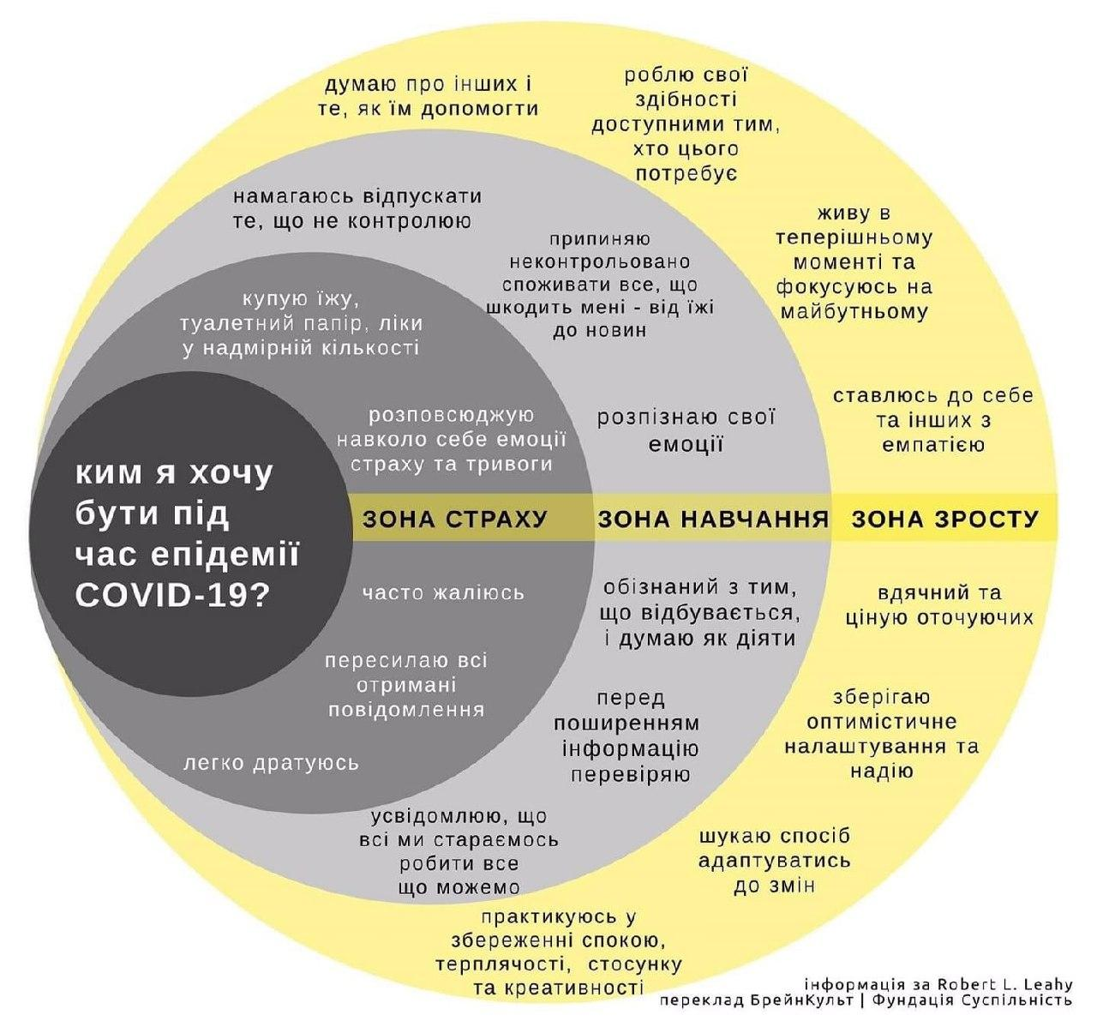
Купую їжу, ліки у надмірній кількості

Slide 7
Якщо хоч на один з пунктів нижче ви відповісте «так», вам потрібно взяти тайм-аут та розібратися в собі
Втратили інтерес до навчання
Ви навчаєтеся, але думками десь далеко і думаєте про свої проблеми
Почали ставитися до близьких інакше. Наприклад, ваш хлопець чи дівчина раптом почали вас дратувати. І справа не обов’язково в них
Легко дратуєтесь.
Відчуваєте більше втоми.
Швидко виснажуєтеся, пригнічені
Не отримуєте задоволення від тих речей, які вас радували раніше
Стали менше спілкуватися, ніж зазвичай, та уникаєте зустрічей
П’єте алкоголь, щоб вам стало легше.

Slide 8
Якщо вас щось турбує, і ви не можете впоратися самостійно, зверніться до спеціаліста.
На жаль, статистика свідчить, що:
35% людей не звертаються за підтримкою, коли переживають проблеми з психічним здоров’ям.
86% подумають двічі, перш ніж запропонувати допомогу колезі з ознаками таких проблем
У жодному разі не треба собі казати: «У тебе все добре, прекрасне навчання(робота), чудова родина, друзі, чого тобі невистачає?» Обов’язково поділіться з кимось, розкажіть про свій біль.
Увага! Якщо за підтримкою звернулися до вас, не радьте «просто викинути дурні думки з голови» або «взяти себе в руки». Це те саме, що казати людини зі зламаною ногою — просто встань та йди.

Slide 9
15 порад які підсилять ваш резілієнс Резілієнс — це здатність відновлюватися після психологічних проблем
Зробіть чіткий план на день
Тримайте гормони у формі
Проговорюйте свої страхи
Обмежуйте кількість токсичних контактів
Дотримуйтесь інформаційної дієти
Зрозумійте, що зміни — природна річ
Подумайте про свої пріоритети
Вчіться самопізнанню
Формуйте позитивне уявлення про себе
Ставтеся до себе з гумором
Беріть паузу, зупиняйтеся
Дивіться у перспективі
Дбайте про себе
Виробляйте щоденні корисні звички

Slide 10
Ресурсний стан легше підтримати, ніж відновити
Якщо ви помічаєте, що продуктивність падає, а навчання не приносить задоволення — не поспішайте звинувачувати себе.
На якість життя може сильно впливати ваш ресурсний стан.

Slide 11
Як поповнювати ресурси?
1
Сон
2
Правильне харчування
3
Фізична активність

Slide 12
Регулярно відстежуйте свій стан наприкінці кожного тижня за допомогою таких питань.
Як пройшов ваш тиждень? Відрефлексуйте та переосмисліть негативні ситуації, відзначте і похваліть себе за успіхи, хай навіть і маленькі.
Як ви себе почуваєте? Зверніть особливу увагу на свій фізичний і психологічний стан, рівень втоми.
Чому ви так себе почуваєте? Проаналізуйте, чи достатньо ви дбали про свій ресурсний стан. Якщо є проблеми, з’ясуйте, чому вони виникли.
Як це виправити чи, навпаки, підтримати? Складіть план відновлення на найближчий час, тільки намагайтеся чергувати пасивний та активний відпочинок.

Slide 13
Не забувайте про особисте — знаходьте час на родину, друзів, кохану людину та самих себе. Приділяйте увагу відпочинку та перезавантаженню психічному здоровю. Зрештою, це і надає життю смак.

Slide 14
Зробіть наступну вправу
Подумайте: за чим ви сумуєте зараз?
Випишіть: чого зараз немає у вашому житті?
Потім напишіть, що з’явилося у вашому житті зараз, чого ви, можливо, не очікували?
Для чого з’явився час у вашому житті?

Slide 15
Візьміть аркуш білого паперу та зробіть в середині крапку, а потім проведіть 8 променів від неї. Так, щоб можна було утворити 8 рівних секторів. Приблизно, як на малюнку нижче. Підпишіть кожен сектор, або позначте так, щоб вам було зрозуміло.
НАВЧАННЯ
рннн

Slide 16
Ретельно порівняйте списки
Список 1
Запишіть все, що робить Вас щасливим
Список 2
Запишіть все, чим Ви щоденно займаєтеся

Slide 17
Вправа Як запобігти емоційному виснаженню
Наприклад:
Ш – шум моря, шикарні страви, шопінг.
Л – легкість настрою, лімузин на прокат.
Я – яблучний сік та пиріг, яскраві речі.
Х – художня діяльність, хобі.
Д – дача, друзі.
О – острів, огіркова маска для обличчя.
С – солодощі, сім’я.
Е – ескімо, елегантний одяг.
Б – букет квітів, бажання.
Е – емоційний розряд.

Slide 18
Дякую за увагу!
Будьте здорові та щасливі!

